Slide 1



UBND QUẬN LONG BIÊN
TRƯỜNG MẦM NON BAN MAI XANH
GIÁO ÁN LĨNH VỰC PHÁT TRIỂN NHẬN THỨC
Chủ điểm : Bản thân gia đình
Đề tài : So sánh, sắp xếp thứ tự chiều cao 3 đối tượng.
Lứa tuổi : MGN 4- 5 tuổi
Giáo viên: Đặng Thị Kiều Anh- Lương Thị Đào

Slide 2
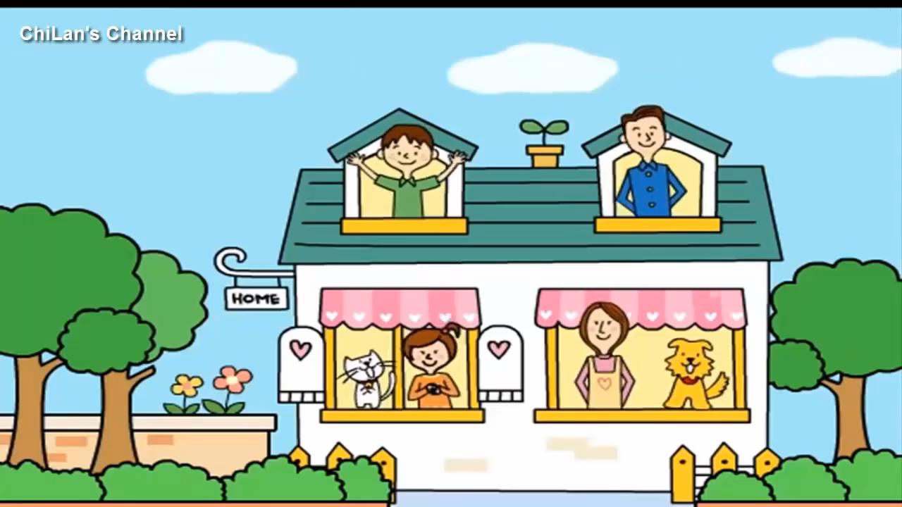

Slide 3

Hoạt động 1
Ôn so sánh chiều cao 2 đối tượng

Slide 4




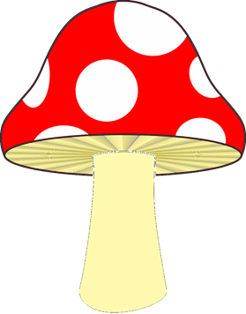
So sánh chiều cao nhóm 2 đối tượng

Slide 5
Hoạt động 2
So sánh chiều cao 3 đối tượng

Slide 6

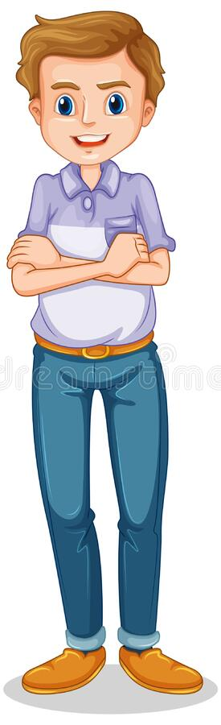


Gia đình bạn An gồm những thành viên nào?
Chiều cao của các thành viên trong gia đình An như thế nào?
3

Slide 7
Bố An cao hơn mẹ An vì khi 2 người đứng cạnh nhau, cơ thể bố có phần thừa ra so với mẹ.
Các con có nhận xét gì về chiều cao của bố bạn An so với mẹ bạn ấy?

Slide 8
Các con có nhận xét gì về chiều cao của bố An so với An?

Slide 9
Bố An cao hơn An vì khi 2 người đứng cạnh nhau, phần trên cơ thể bố có phần thừa ra so với An.

Slide 10
Trong gia đình bạn An ai là người cao nhất?

Slide 11
Chiều cao của bạn An như thế nào so với chiều cao của mẹ ?

Slide 12
An thấp hơn mẹ vì khi để 2 người đứng cạnh nhau, phía trên cơ thể mẹ có phần thừa ra so với An.

Slide 13
Các con có nhận xét gì về chiều cao của An so với bố An?
An thấp hơn bố An

Slide 14
Trong gia đình bạn An ai là người thấp nhất?

Slide 15
Hoạt động 3
Sắp xếp chiều cao 3 đối tượng

Slide 16
Chiều cao của mẹ An như thế nào so với bố An?
Chiều cao của mẹ An như thế nào so với bố An và An?
Chiều cao của mẹ An như thế nào so với bạn An?

Slide 17
Các con hãy sắp xếp các thành viên trong gia đình An theo thứ tự từ cao đến thấp?

Slide 18
Các con hãy sắp xếp các thành viên trong gia đình An theo thứ tự từ thấp đến cao?

Slide 19
Trò chơi
Ai giỏi nhất

Slide 20




Sắp xếp theo thứ tự từ cao đến thấp?

Slide 21
Sắp xếp theo thứ tự từ thấp đến cao?

Slide 22



Sắp xếp theo thứ tự từ thấp đến cao?

Slide 23
Trò chơi
Ai thông minh hơn

Slide 24


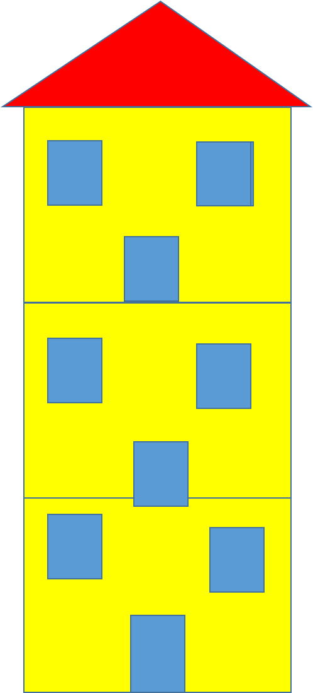

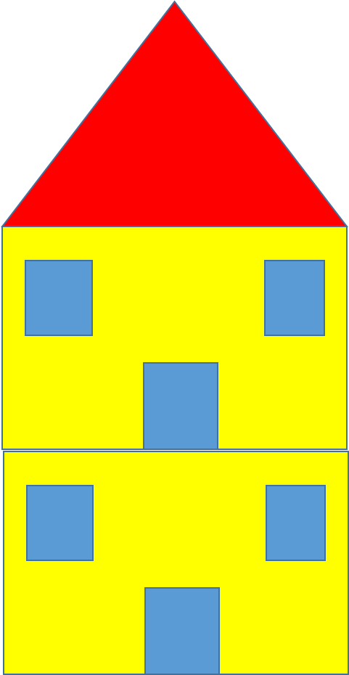

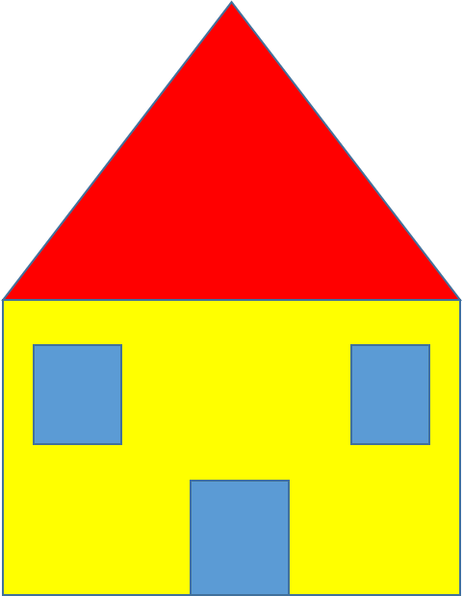


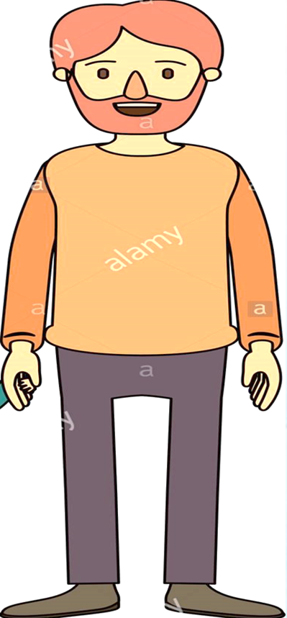

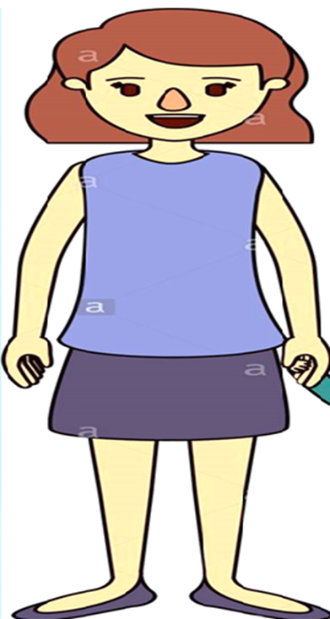

Nhóm nào có cách sắp xếp từ thấp đến cao?
1.
XXX
2.
3.
4.

Slide 25

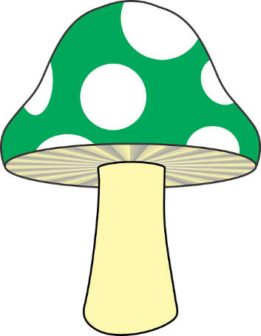




Nhóm nào có cách sắp xếp từ cao đến thấp?
1.
XXX
2.
3.
4.

Slide 26

XIN CHÀO
HẸN GẶP LẠI

